Slide 1

SARS Mice
Projet 2
Étude de l’évolution temporelle de la réponse transcriptionnelle lors de l’infection par le virus SARS ou ses mutants chez la souris.
Minh Anh Huynh
Guillaume Chyzak
Hosnia Shalabi
Alexandre Martinez

Slide 2
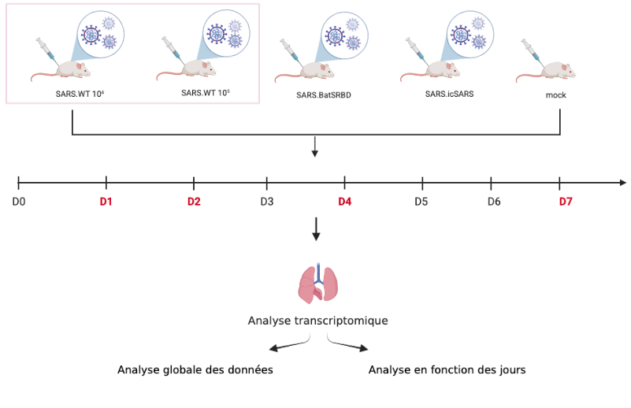
Contexte

Slide 3
Analyse globale des données

Slide 4
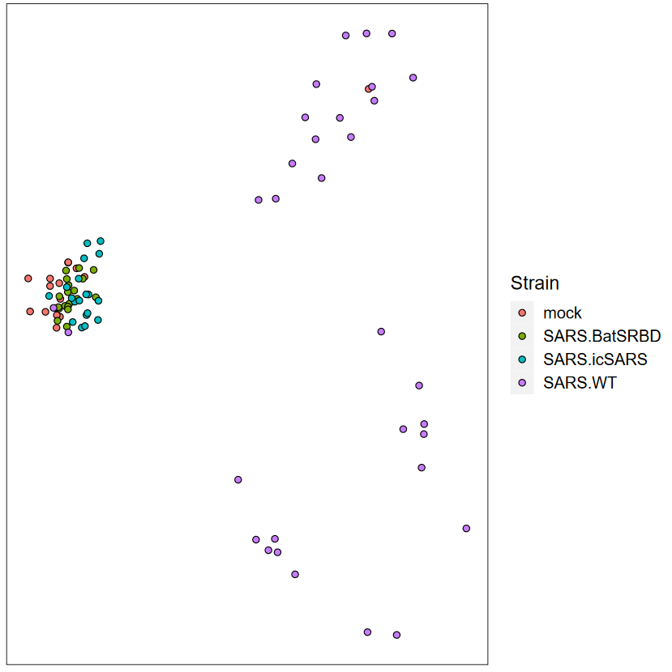
Quel est l’impact transcriptionnel des différentes souches ?
Uniquement SARS.WT engendre une réponse transcriptionnelle distinguable du contrôle.
Notes:
MDS sur tous les transcrits

Slide 5
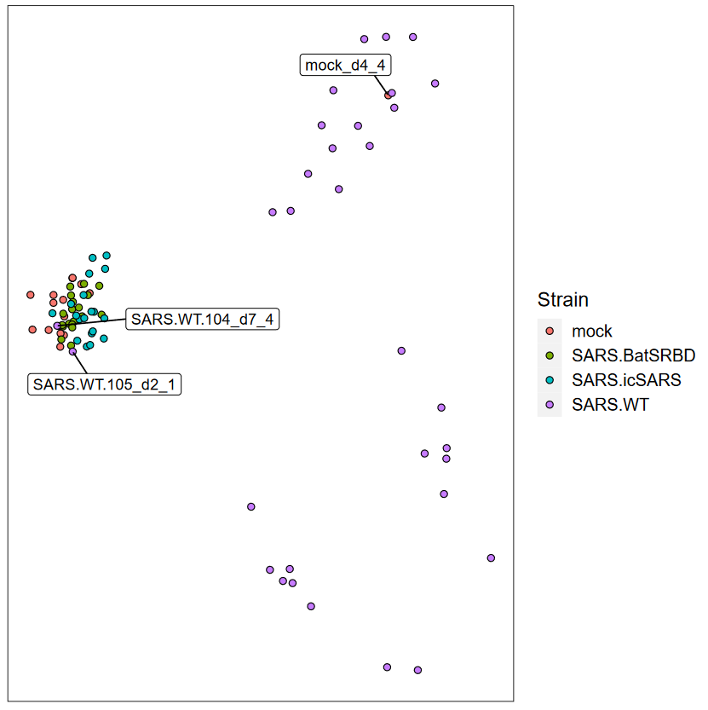
Quel est l’impact transcriptionnel des différentes souches ?
Présence d’outliers qui seront exclus pour la suite des analyses.

Slide 6
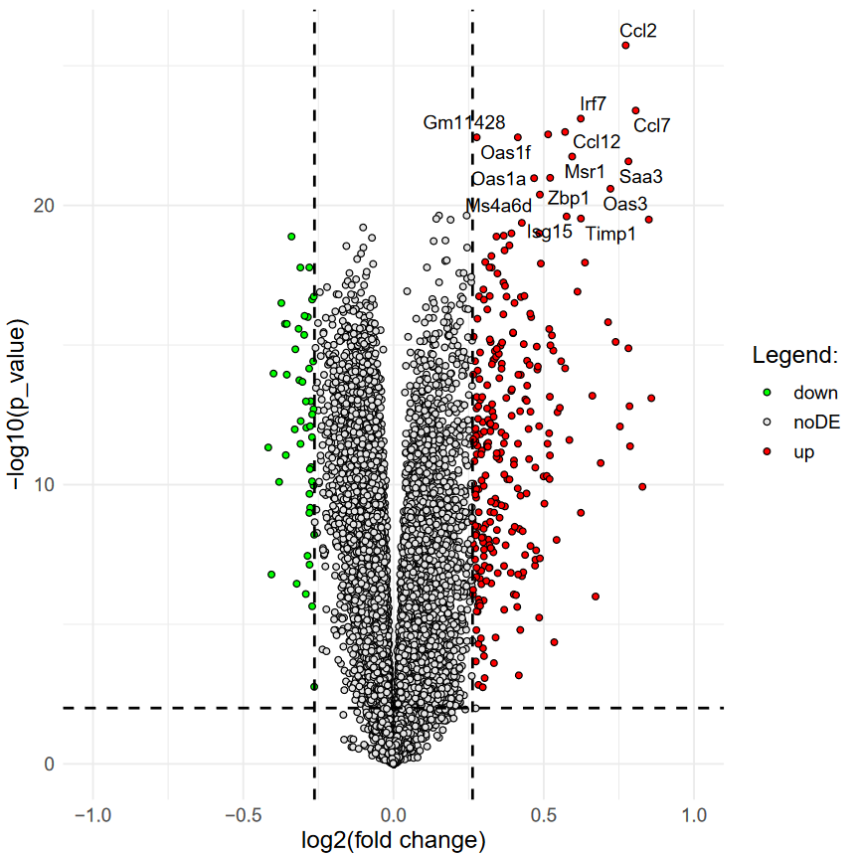
Quelles sont les réponses à l’infection ?
- 317 gènes différentiellement exprimés, surtout des gènes up-régulés.
- 0 gènes différentiellement exprimés entre les deux inoculums.
Notes:
pvalue = 0.01, fc = 20%
t test WT vs mock, fusion des inoculums
317 gènes deg (vs 21200 gènes totaux)

Slide 7
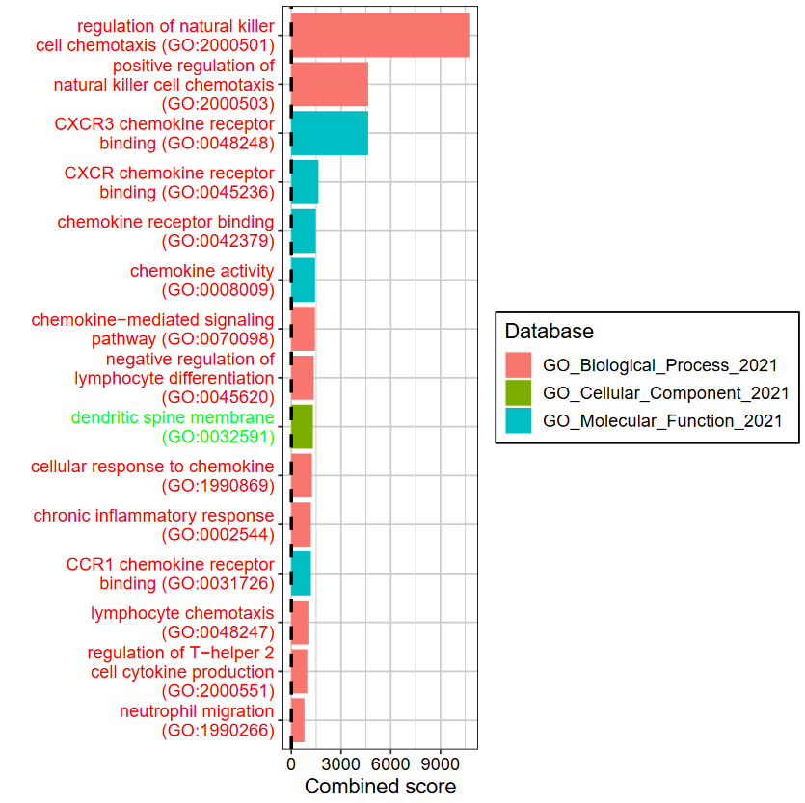
Quelles sont les réponses à l’infection ?
Activation de la voie de chimiotaxie des cellules NK.
Notes:
EnrichR en séparant les 317 gènes en sur-exprimés et sous-exprimés.
Vert : Sous-exprimés
Rouge : Up-régulés
Test exact de Fischer
Biaisé car séparation des gènes up et down
mais biaisé de base car enrichissement sur peu de gènes.

Slide 8
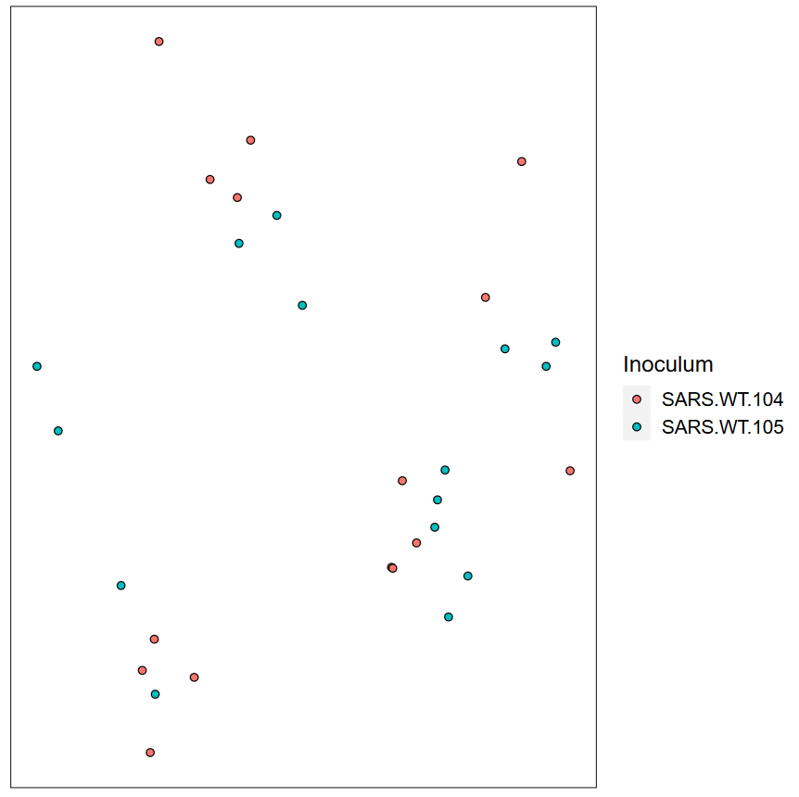
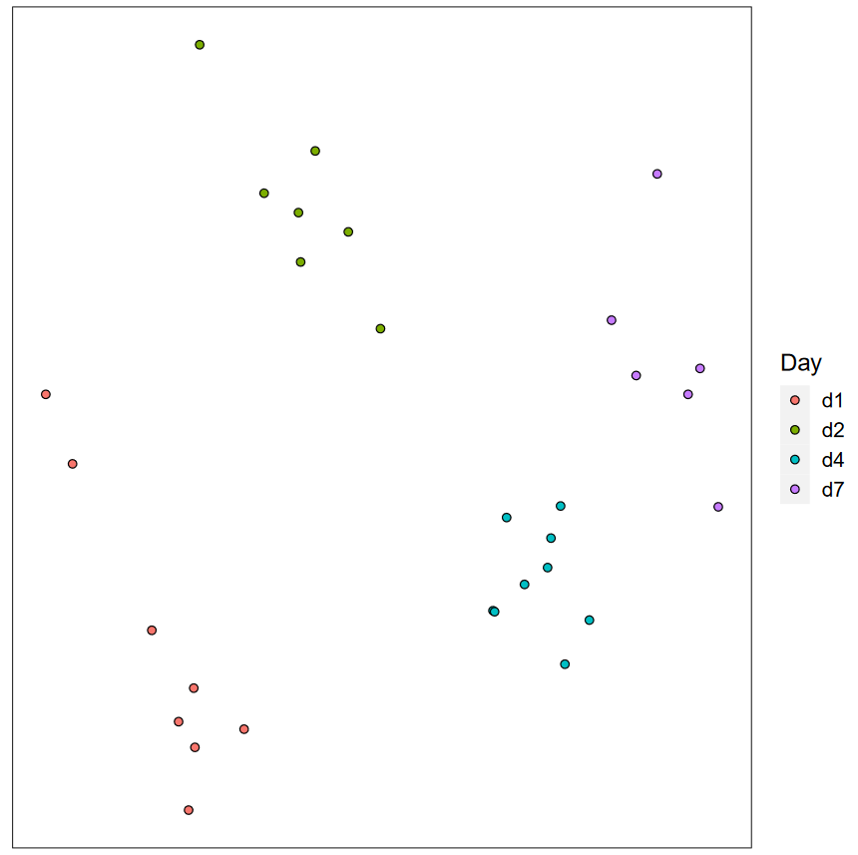
Qu’est-ce qui engendre l’hétérogénéité dans la réponse à l’infection?
L’hétérogénéité n’est pas bien expliquée par les inoculums mais l’est par les jours.
Notes:
MDS avec que les WT, tous les transcrits (21200)

Slide 9
Analyse en fonction des jours

Slide 10
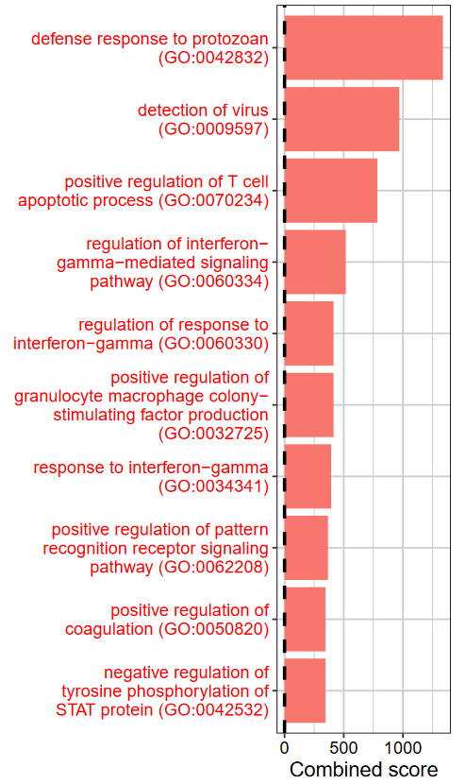
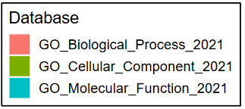
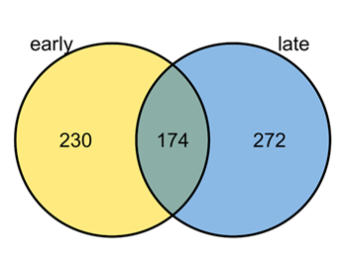
À quoi correspondent les gènes dont l’expression est modifiée uniquement dans les jours 1 et 2 ?
Activation de gènes reliés à des mécanismes innés vastes et génériques.
Notes:
Raison early vs late : setmap en annexe et heatmap diapo 12 / créer des catégories pour simplifier les calculs et les rendre plus compréhensibles

Slide 11
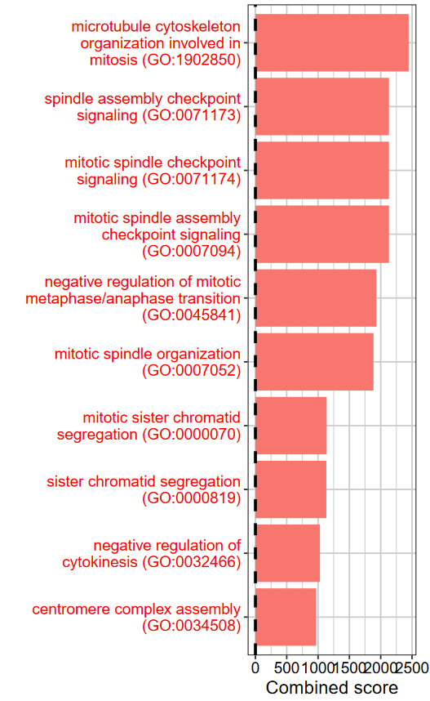
À quoi correspondent les gènes dont l’expression est modifiée uniquement dans les jours 4 et 7 ?
Inhibition de la voie de mitose.
Notes:
Termes 2 à 5 : exacts mêmes gènes
Terme 1 : 30 gènes

Slide 12
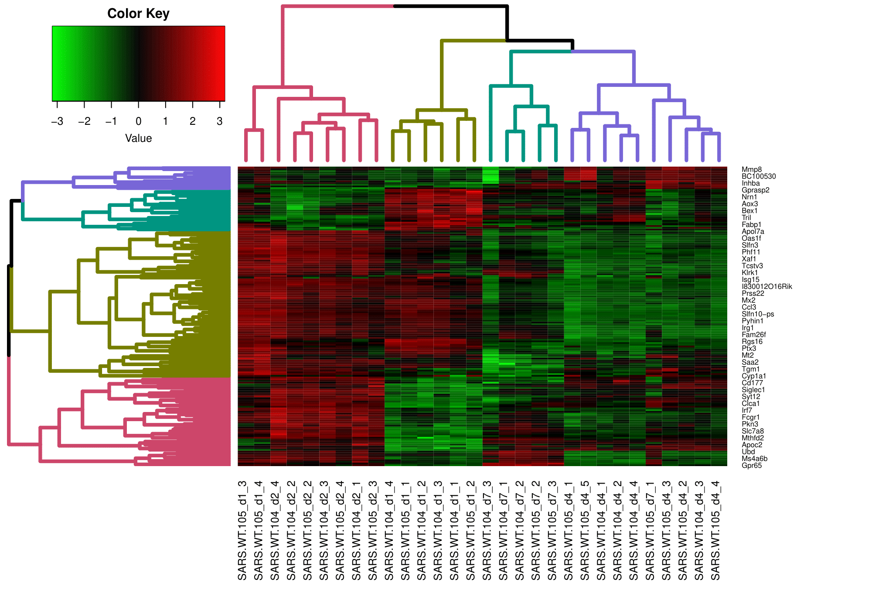
À quoi correspondent les gènes communs entre “early“ et “late” ?
4 clusters d’échantillons : Day 1 ~ Day 2 | Day 4 ~ Day 7
4 clusters de gènes : Rose : Chimiotaxie LT Kaki : Chimiotaxie NK Turquoise : Chimiotaxie LT
Notes:
Gène rose : CXCR3 aussi, régulation Th2
Vert kaki : CXCR3, CCR1, régulation de la dégranulation des neutrophiles

Slide 13
Conclusion
En résumé :
Seule la souche SARS.WT déclenche une réponse transcriptionnelle
Pas de différence entre inoculums
Hétérogénéité expliquée par les jours
Réponse principale : Chimiotaxie LT- NK
Réponse “early”=> Réponse immunitaire innée pro-inflammatoire
Réponse “late” => inhibition de la mitose ?

Slide 14
Annexe

Slide 15
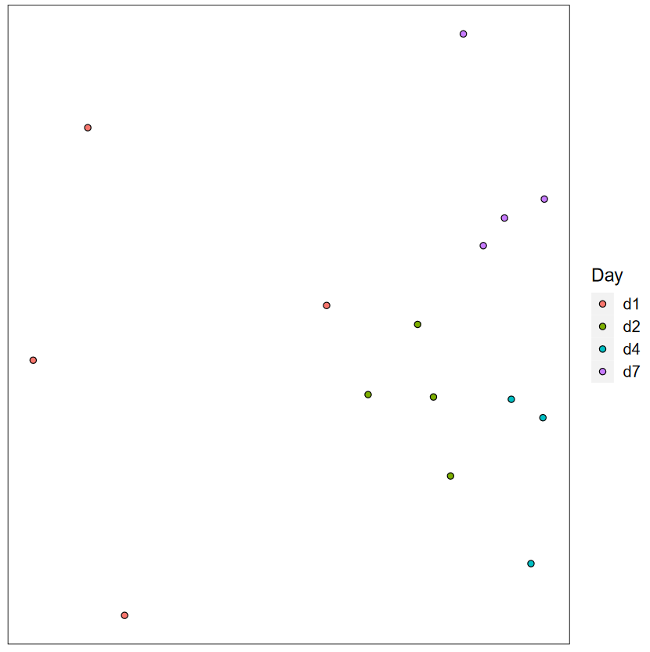
Variation en fonction des jours de l’expression des gènes chez les souris mock
Notes:
MDS
gènes deg WTvsmock (317)
souris mock
colorisé jours

Slide 16
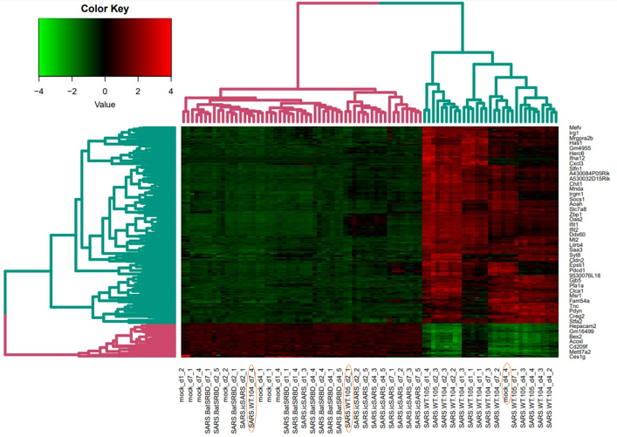
Les gènes différentiellement exprimés entre mock et WT permettent un clustering des gènes et des souches (sauf les outliers).
Notes:
heatmap uniquement en représentant les gènes deg WT vs mock

Slide 17
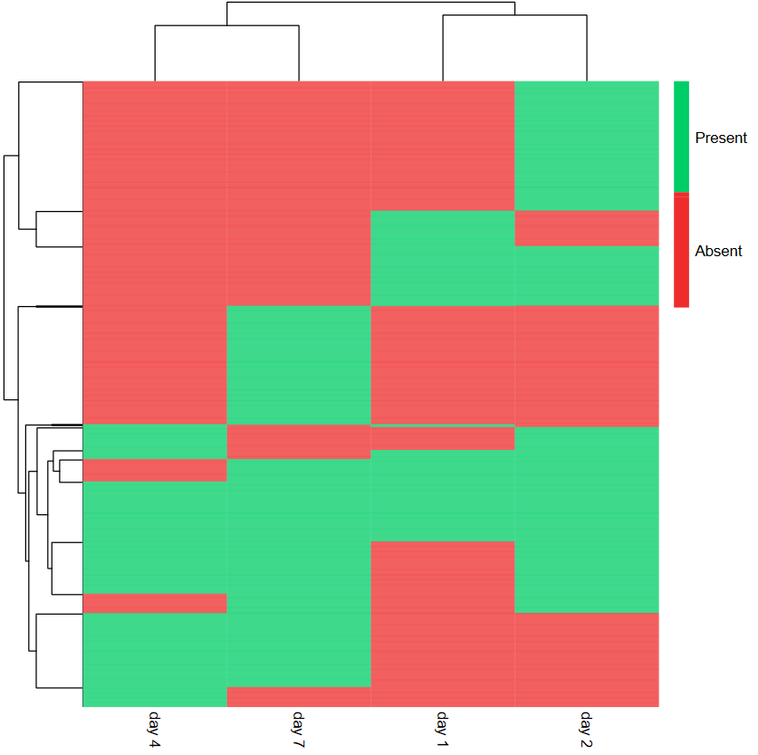
Setmap représentant les ensembles de gènes différentiellement exprimés entre WT et mock pour chaque jour.

Slide 18
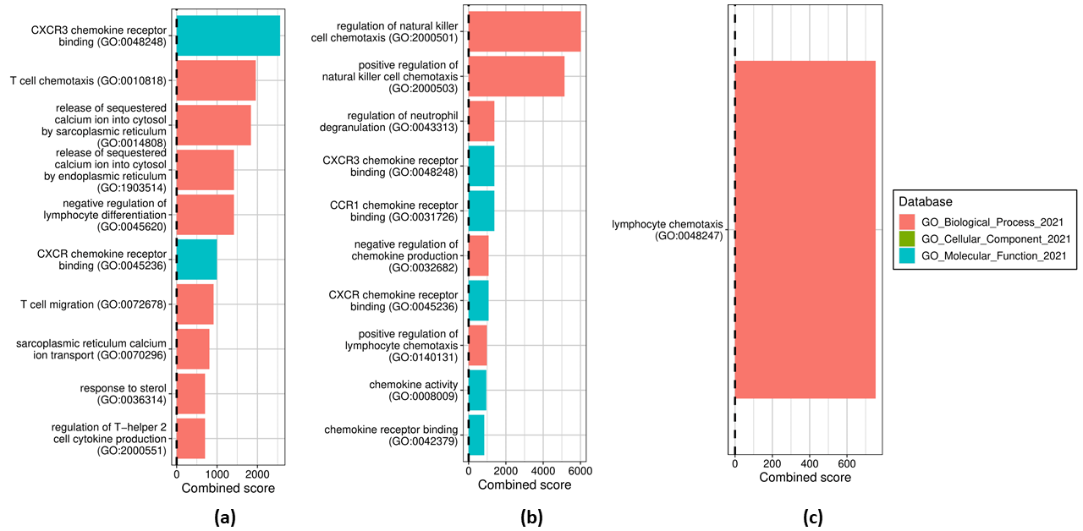
Enrichissement fonctionnel des sous listes de gènes obtenues avec la heatmap des gènes communs à “early” et “late”.
Notes:
Rose (a), Kaki (b), Turquoise (c)

